Slide 1


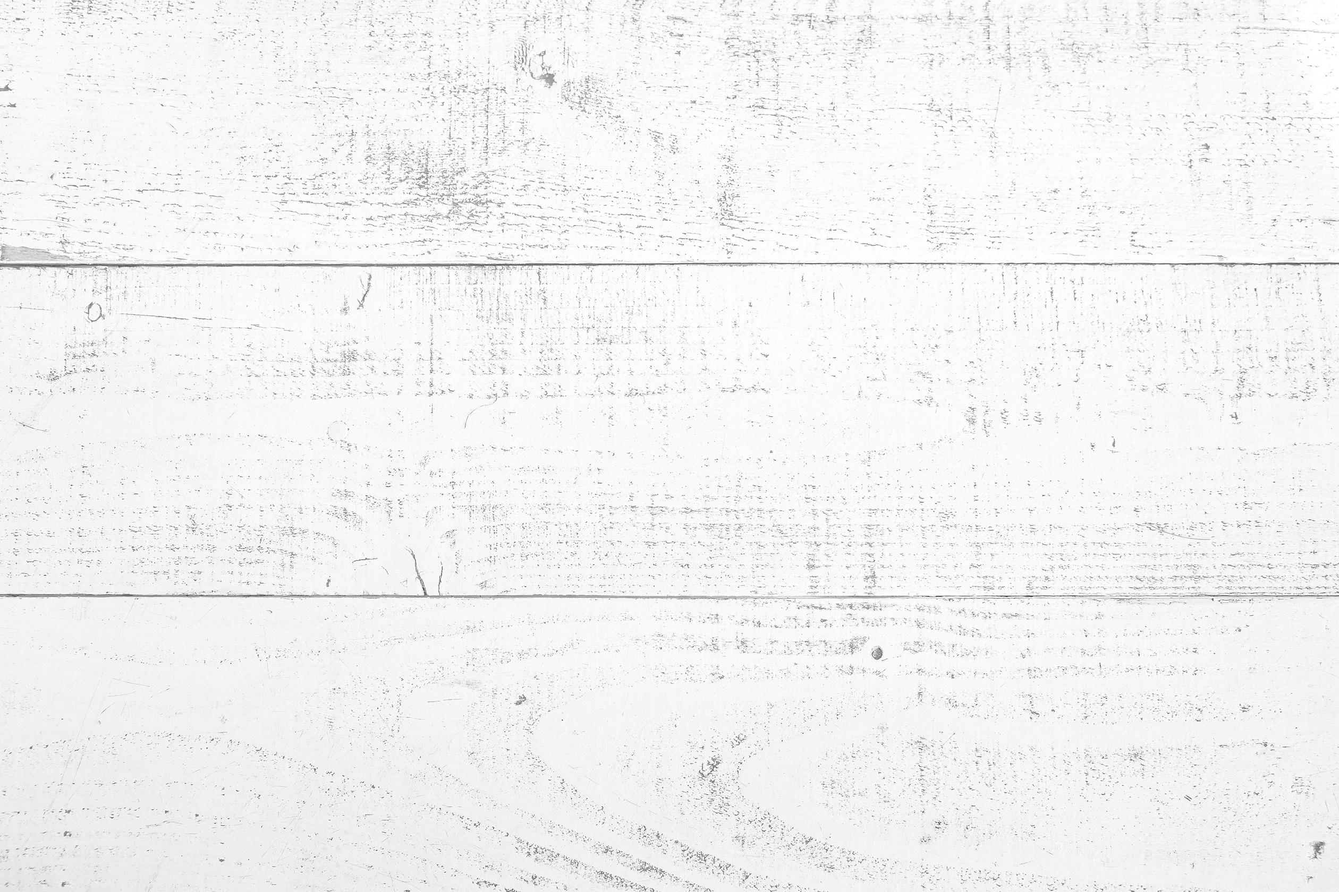





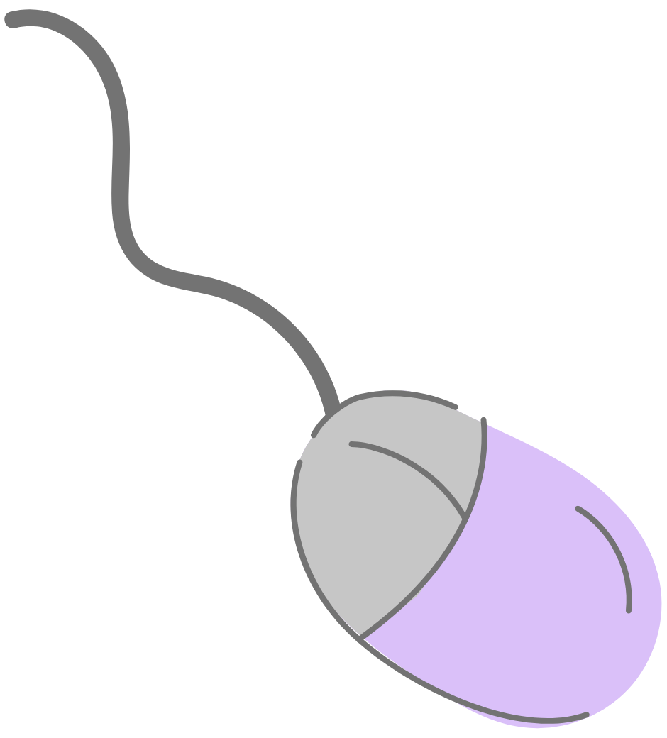
Breakout
y
Гришко Александр

Slide 2


Введение
Идея проекта:
Написать игру, в которой пользователь управляет платформой. С помощью нее и шарика он должен разбить все блоки
Для каких задач создан:
Программа может использоваться для демонстрации возможностей библиотеки pygame

Slide 3











Описание реализации
Структуры и описание проетка:
Класс для создания кнопок Button
Выбор разрешения select_resolution
Главное меню main_menu
Таймер перед началом игры countdown
Бонусы applay_bonus
Генерация кирпичей generate_bricks
Конец игры game_over
Какие технологии использовались:
PyGame, time, random

Slide 4

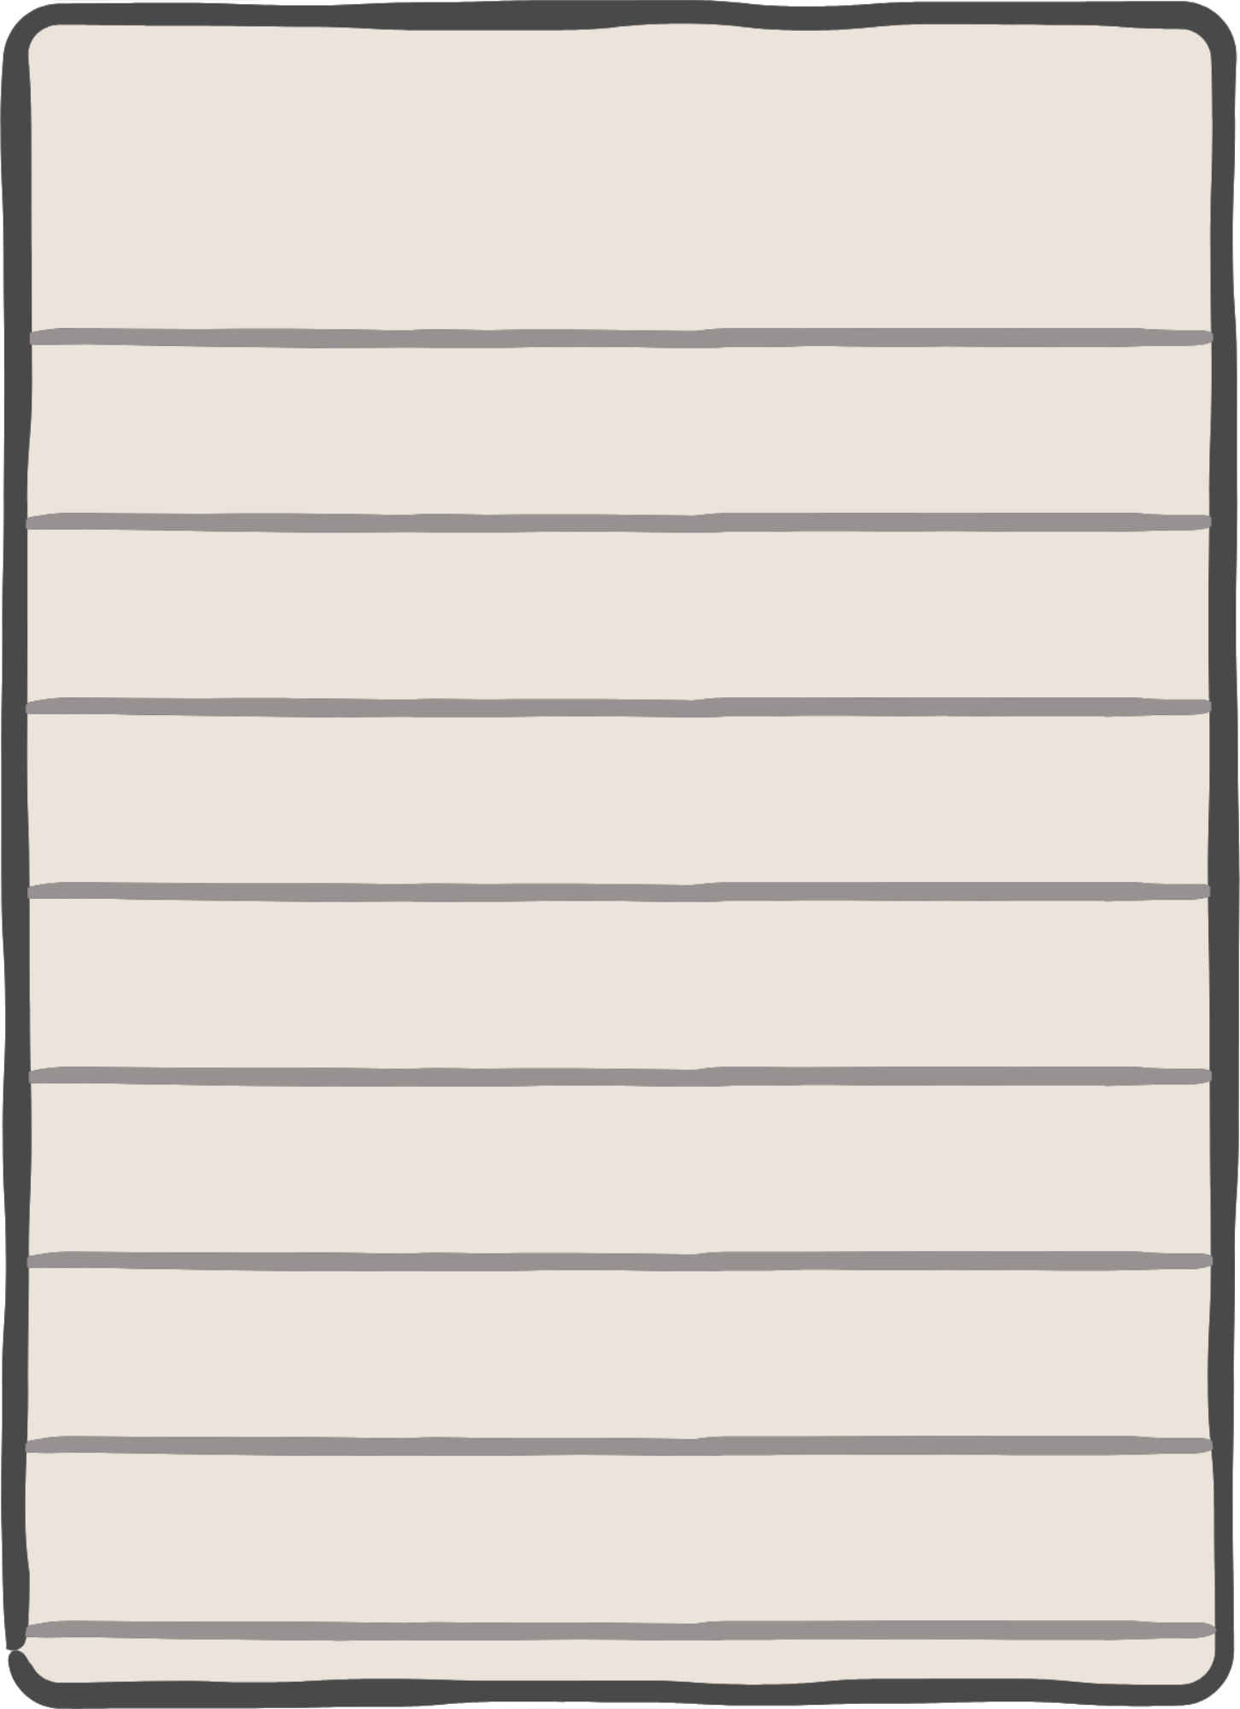

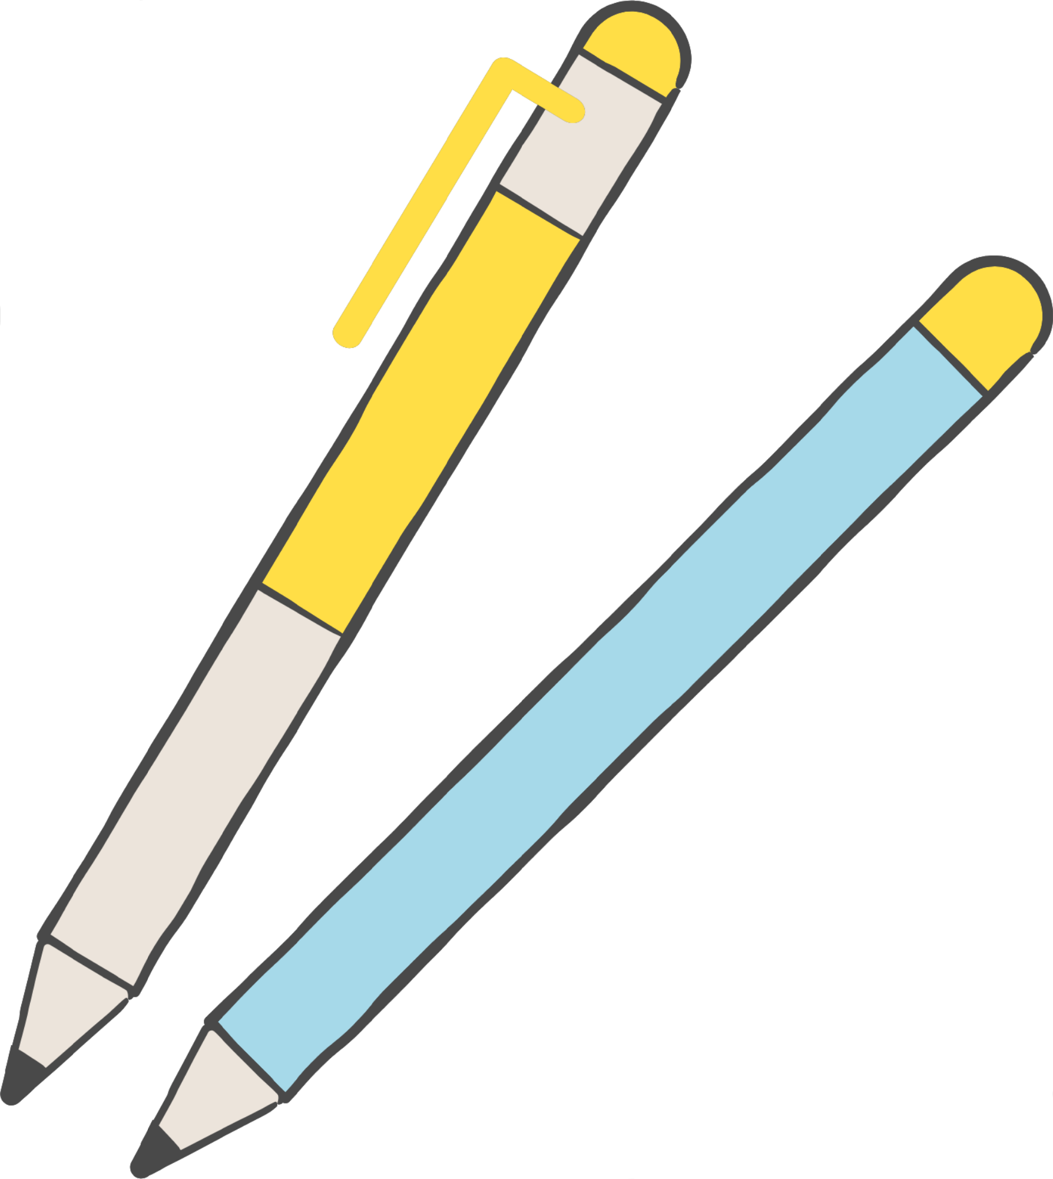
Заключение
Данный проект можно развить путем улучшения оформления, добавления базы данных с рекордами пользователей, добавления новых бонусов, уровней и блоков, по которым нужно попасть не один раз
Done

Slide 5
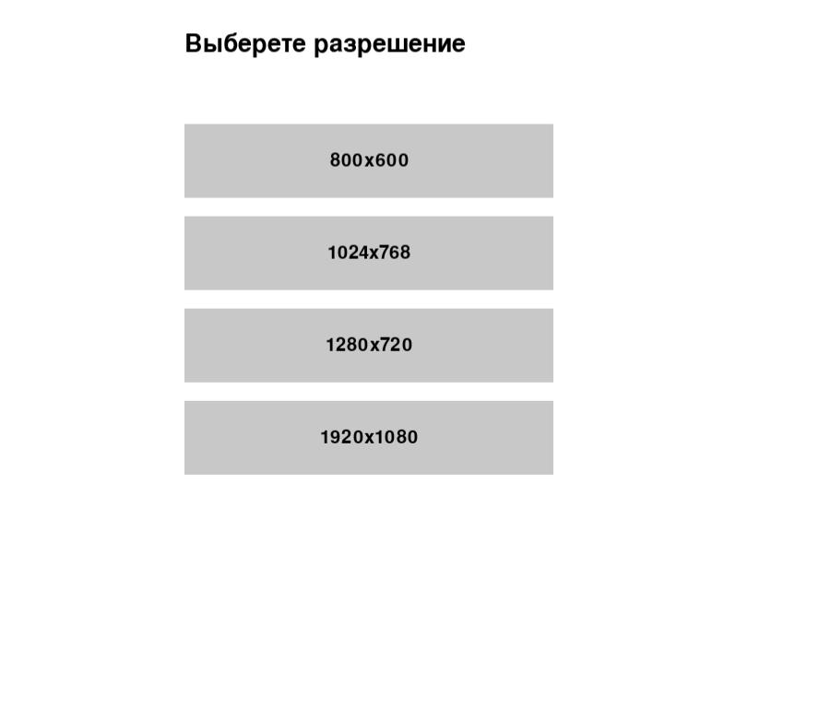
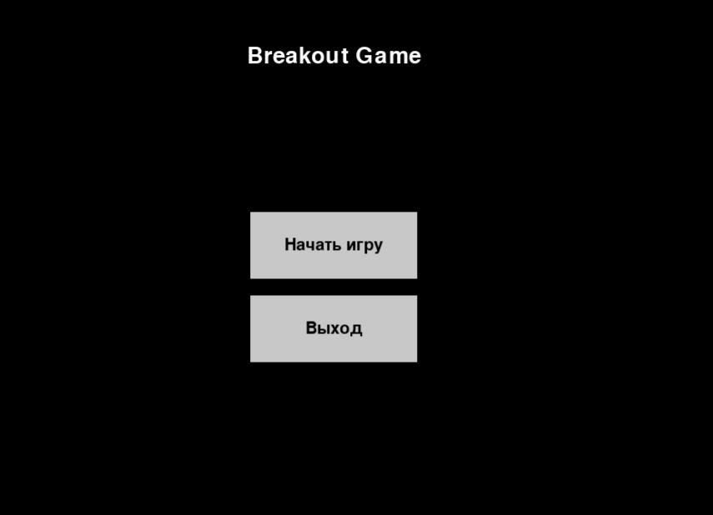
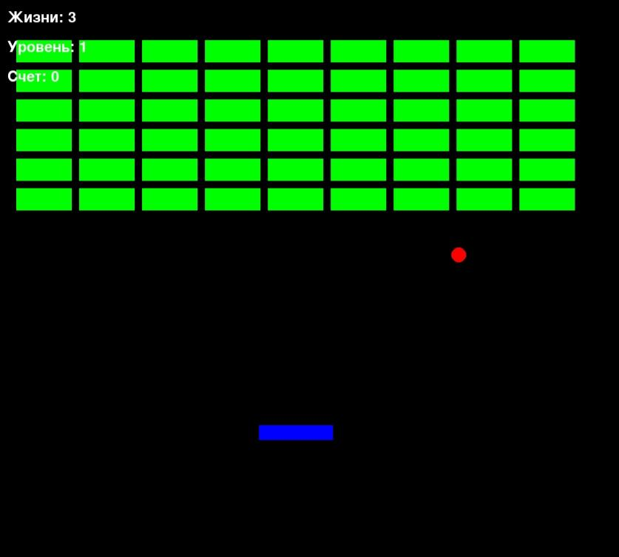
Выбор разрешения
Главное меню
Игра

